Slide 1
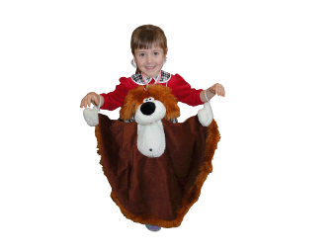
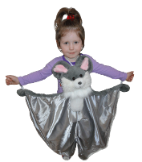
младший дошкольный возраст
Воспитатель: Заровская Е. В.

Slide 2
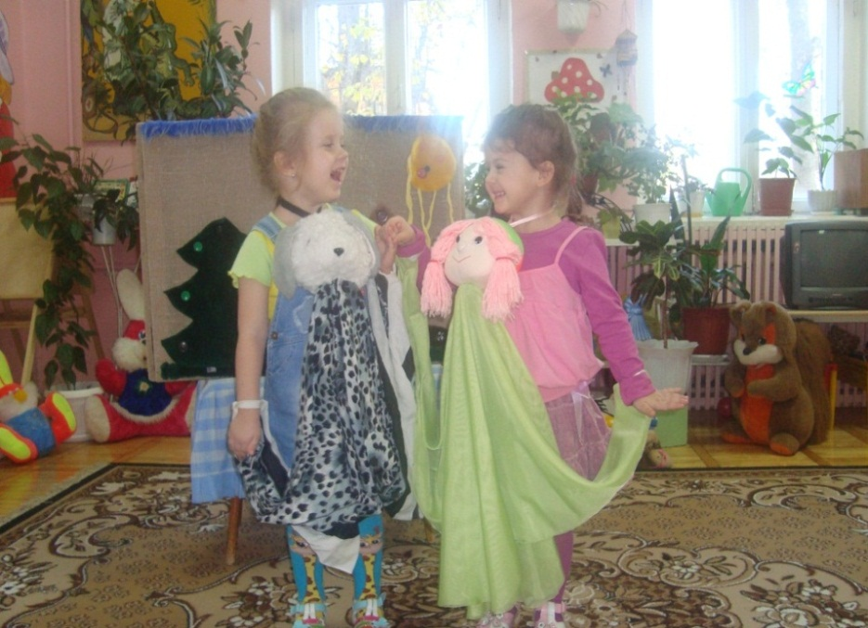
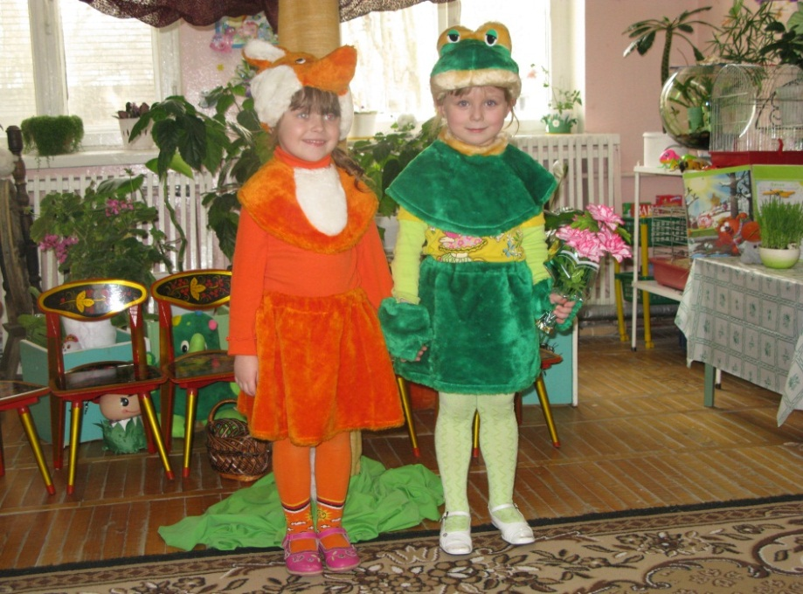
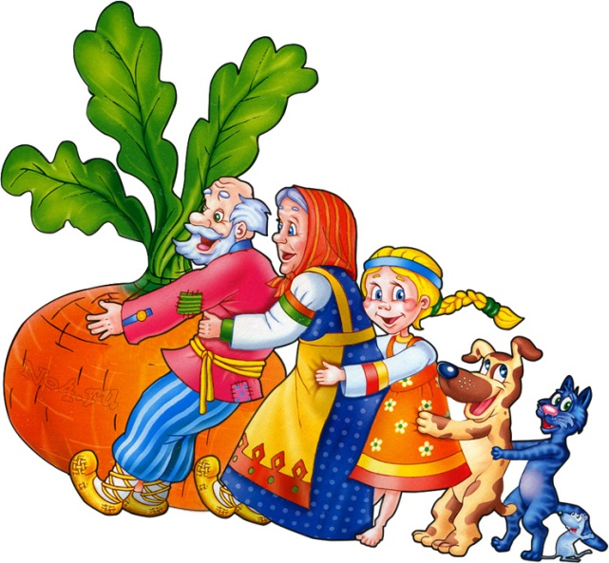
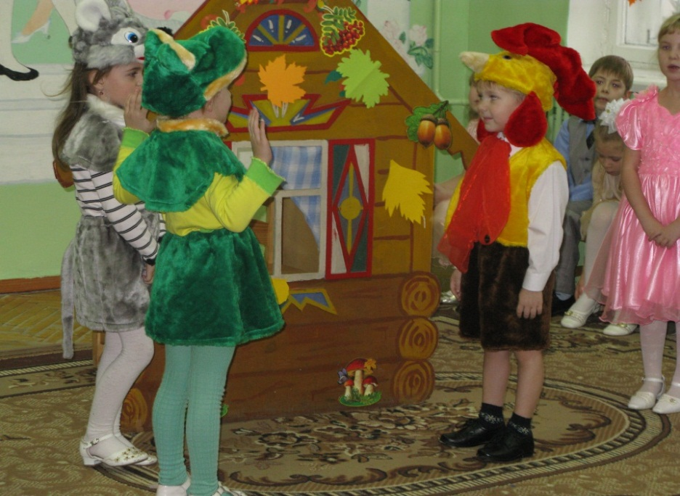
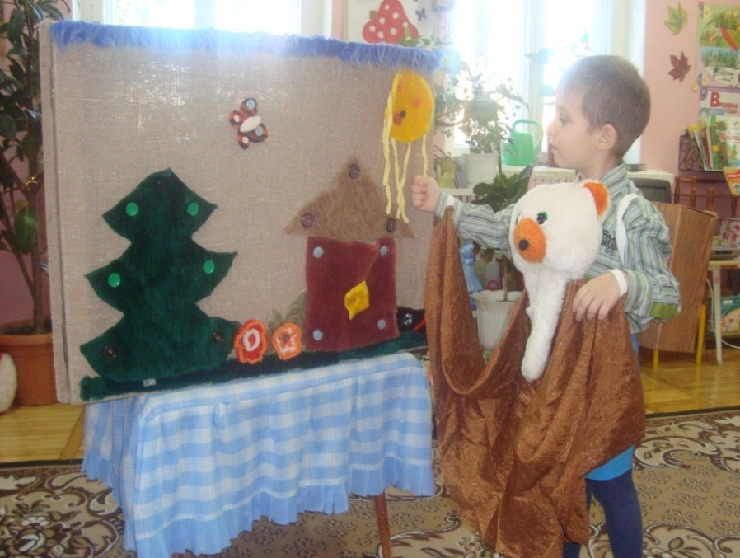

Slide 3
Цель: развитие коммуникативных способностей детей младшего дошкольного возраста средствами театрально-игровой деятельности.
Задачи:
формирование у детей устойчивого интереса к литературе, театру;
совершенствование навыков воплощать в игре определенные переживания, побуждать к созданию новых образов;
развитие коммуникативных способностей – умение общаться с другими людьми, опираясь на правила речевого общения;
использование театрализованных игр в интересах речевого развития ребенка;
Развитие умения управлять куклами различных систем.

Slide 4
Способы организации театрализованной деятельности
1.Артикуляционная гимнастика
2.Игры-превращения, образные упражнения
3.Ритмические минутки
4. Пальчиковый игротренинг
5.Упражнения на развитие выразительной мимики, элементы пантомимы
6.Театральные этюды
7.Разыгрывание диалогов, потешек , песенок, стихов , сказок
8.Просмотр кукольных спектаклей
9.Драматизация русской народной сказки

Slide 5
Развитие речи
Ознакомление с художественной литературой
Художественное творчество
Взаимосвязь с другими видами деятельности
Ознакомление с окружающем миром
Музыкальное физкультурное
Психогимнастика -пантомимика -мимика

Slide 6
Основные виды театра
пальчиковый
настольный
карандашей
перчаточный
конусный
ложек
бибабо
Мягкой игрушки
На кружках
С «живой рукой»
магнитный
На кубиках

Slide 7
Подготовка к драматизации сказки
ВЫРАЗИТЕЛЬНОЕ ЧТЕНИЕ ПРОИЗВЕДЕНИЯ
Беседа поясняющая и выясняющая понимание содержания текста
Специальные упражнения, проблемные ситуации типа «Ты с этим согласен?»
Работа над текстом, проговаривание его отдельных моментов вместе с детьми
Обучение детей имитационным движениям
Использование фрагментов из сказок как упражнения (словесные перевоплощения)
Обучение действиям с театральными куклами
Имитационно-игровые упражнения с театральными куклами различных систем
Закрепление движений на музыкальных занятиях и в свободной деятельности.

Slide 9
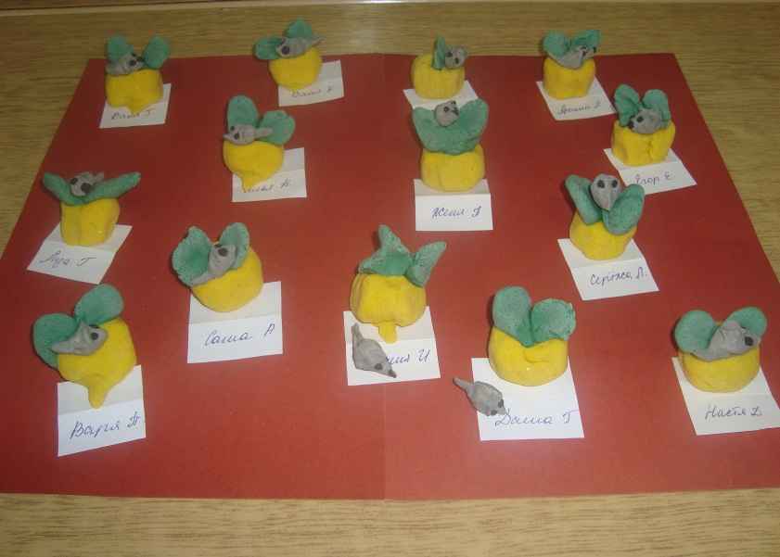
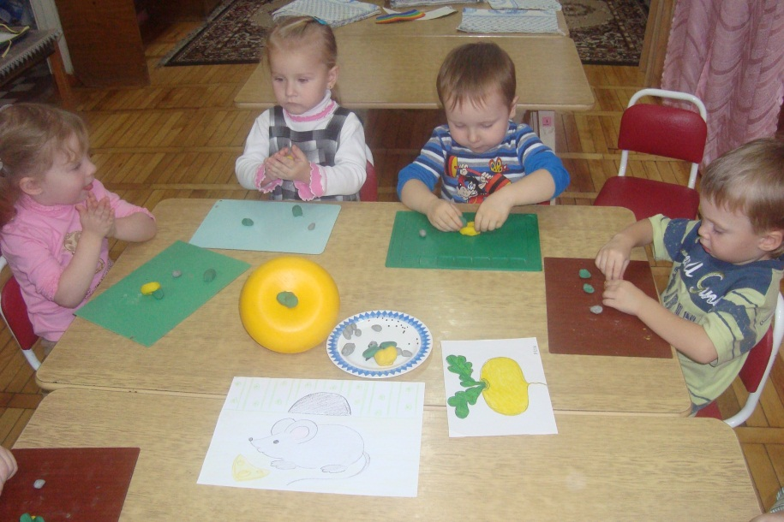
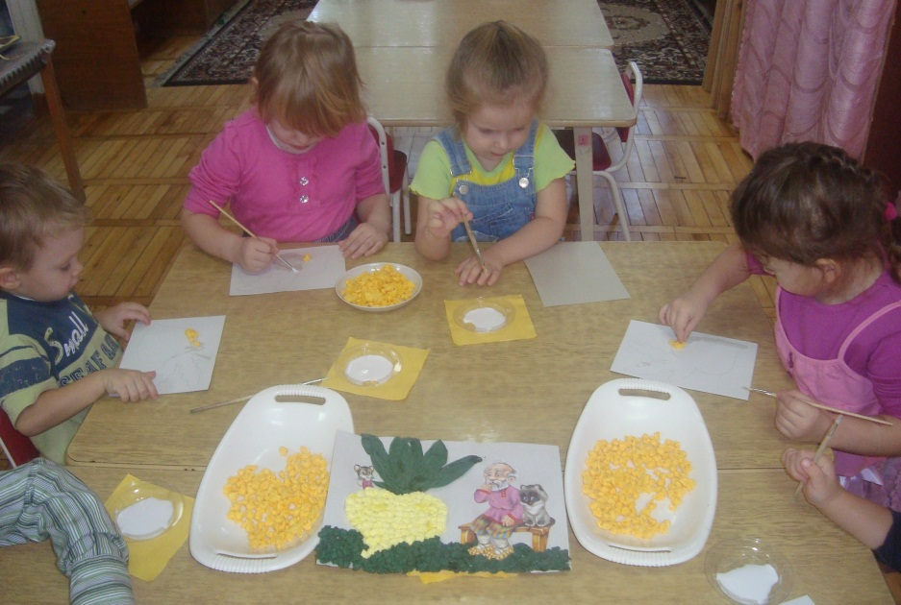
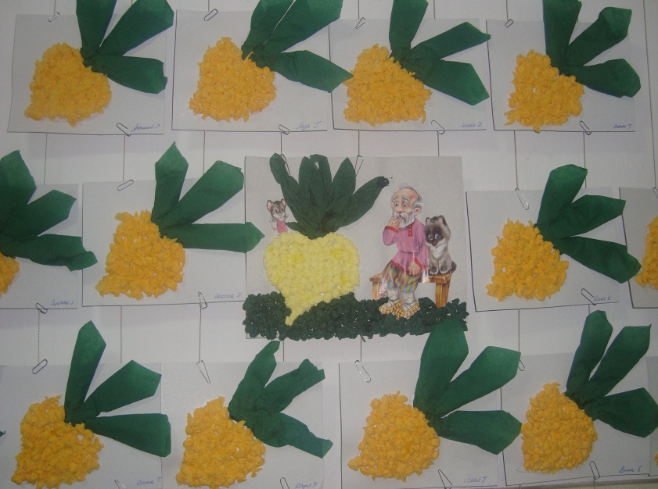
Художественное творчество

Slide 10
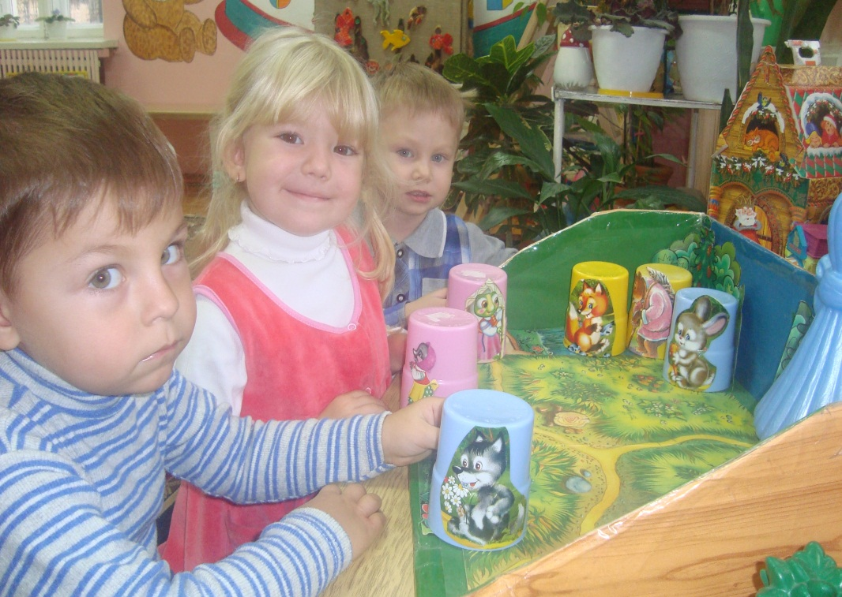
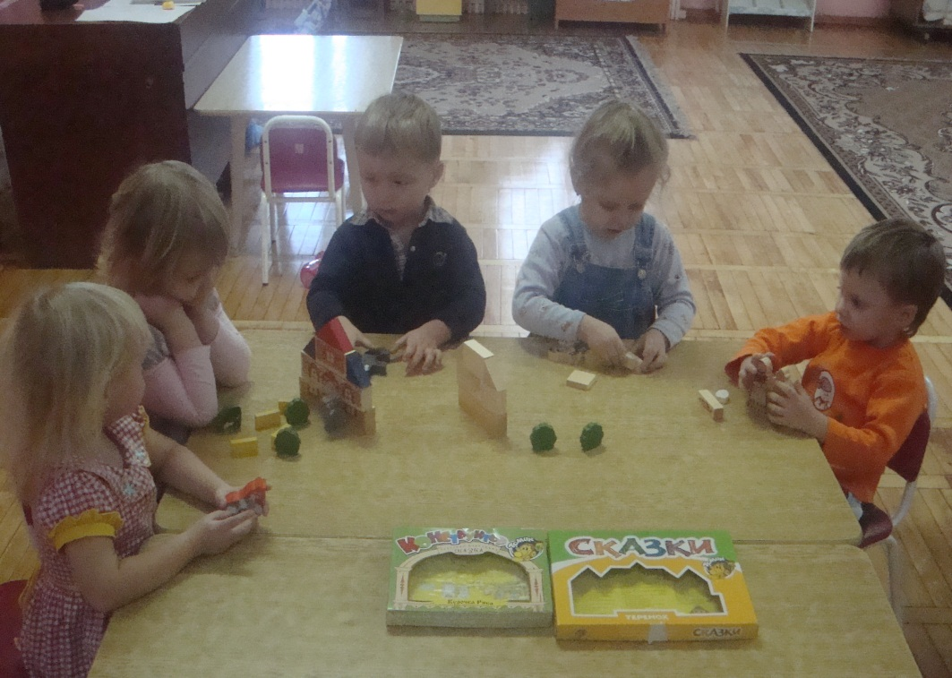
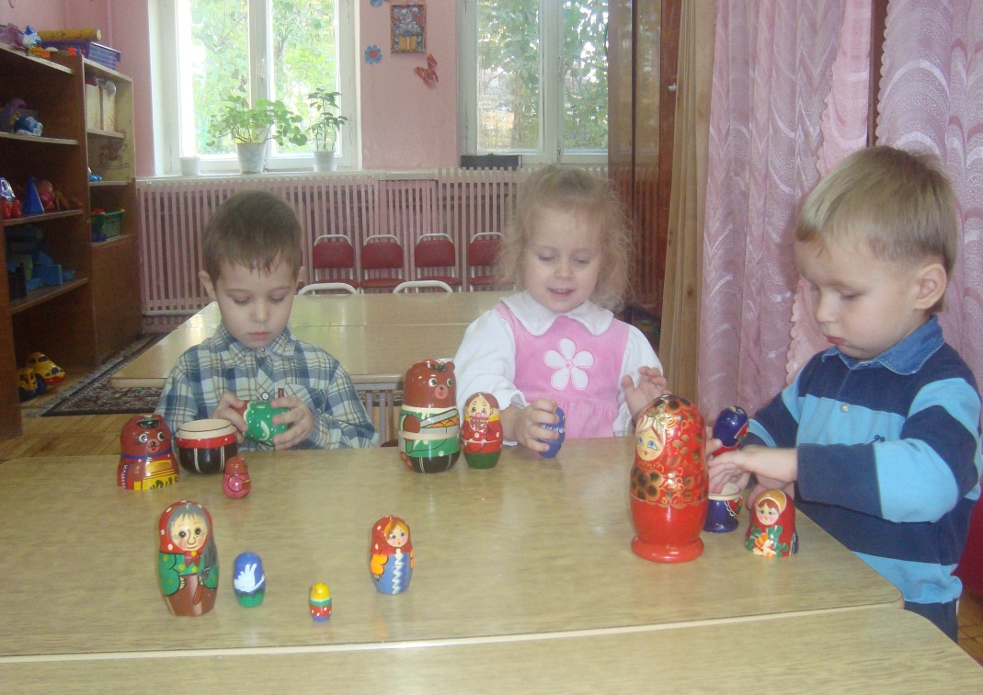
Разыгрывание потешек, диалогов, стихов, сказок

Slide 11
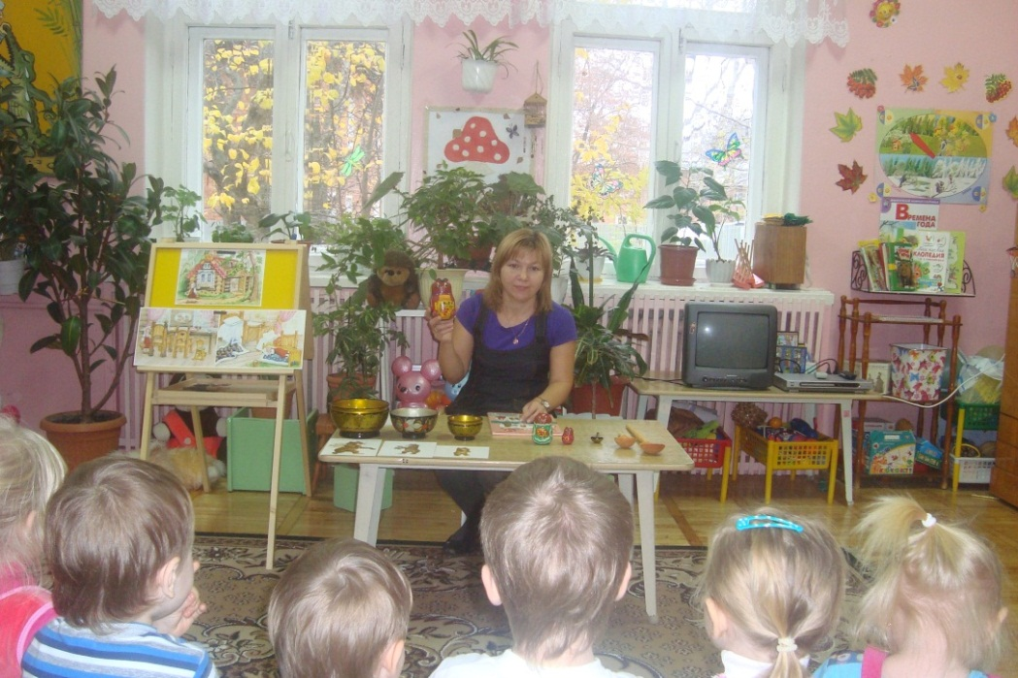
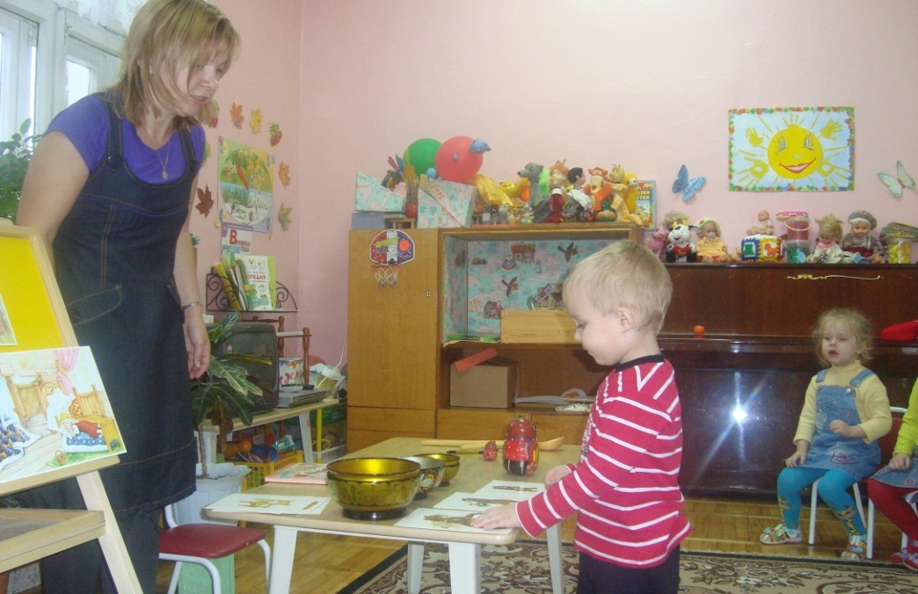
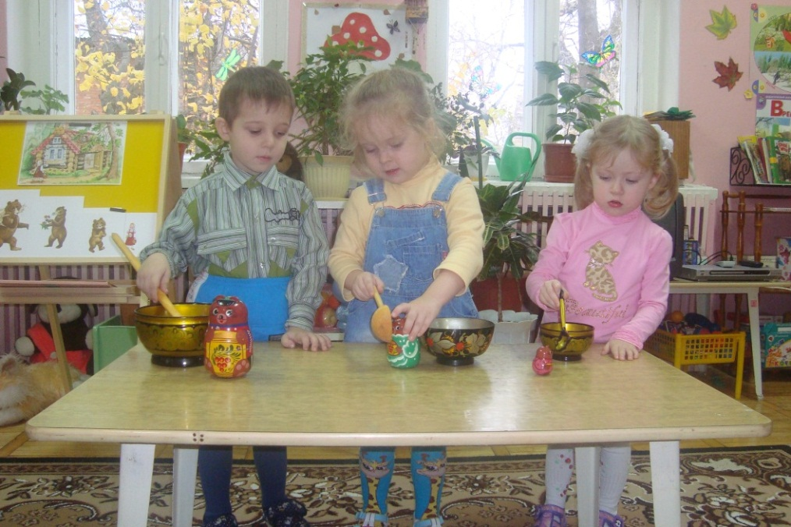
Развитие речи и ознакомление с художественной литературой

Slide 12
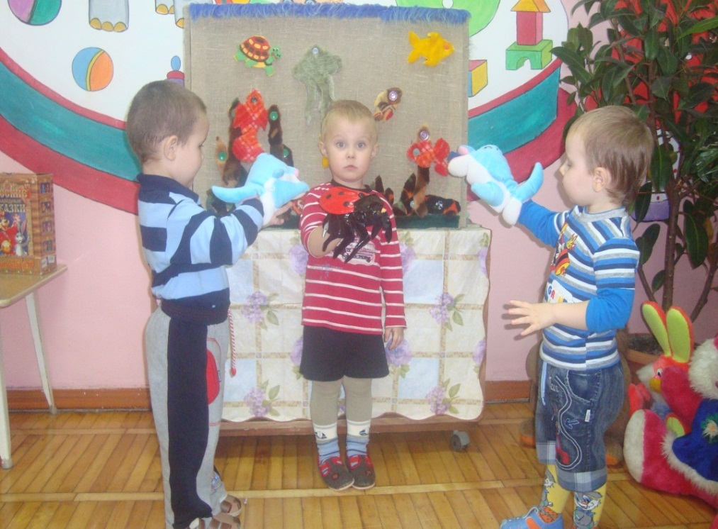
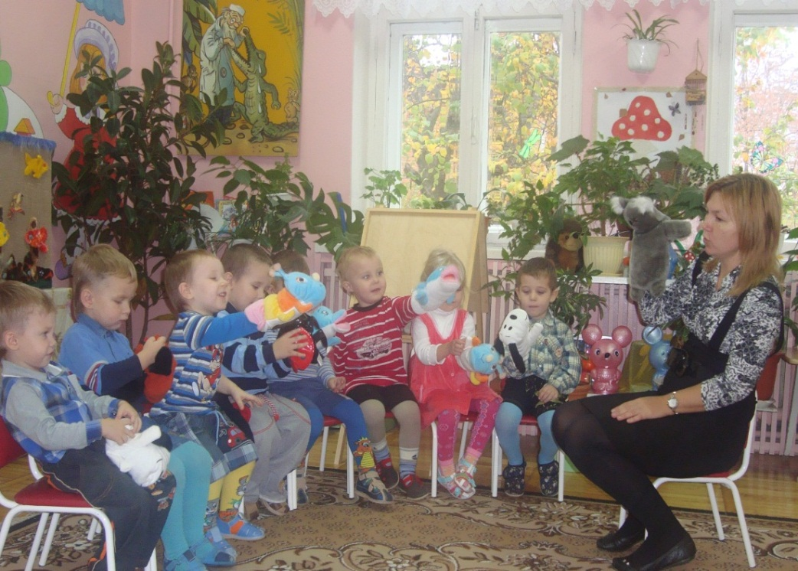
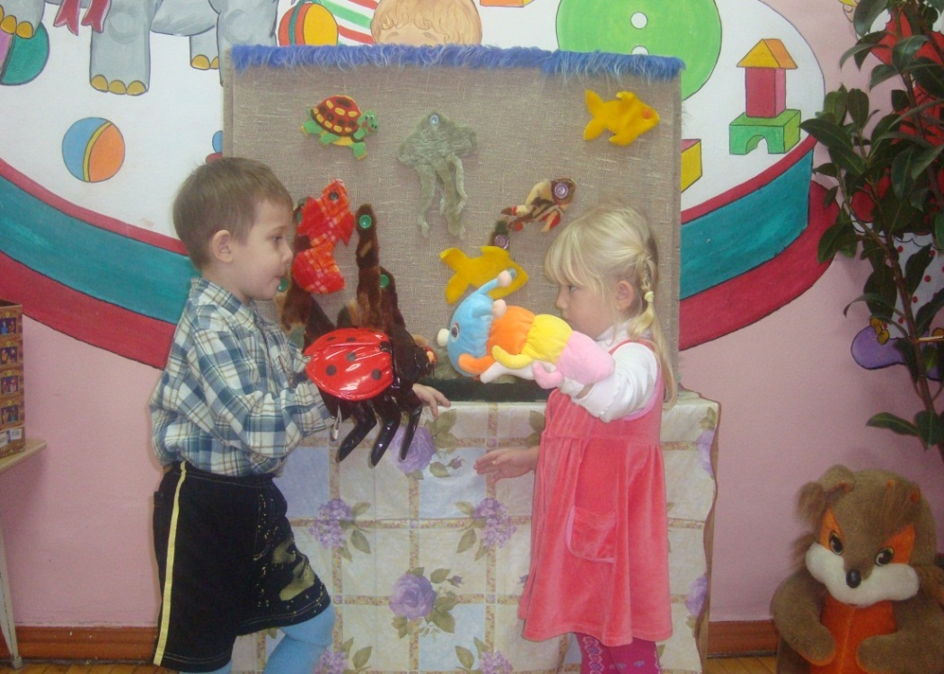
Ознакомление с окружающим миром

Slide 13
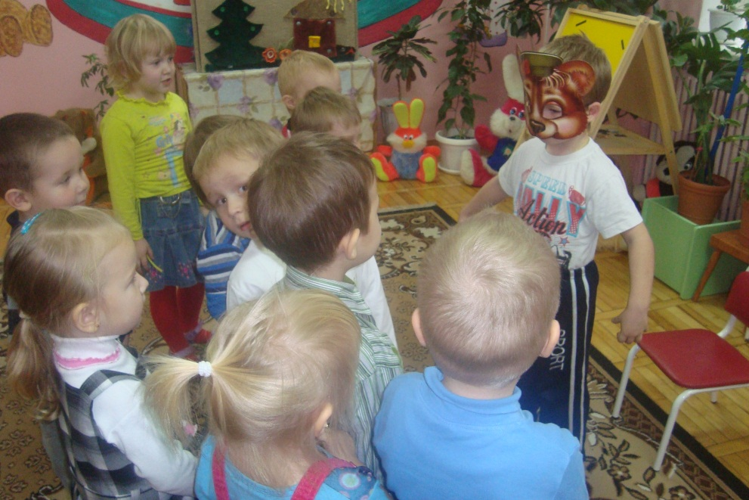
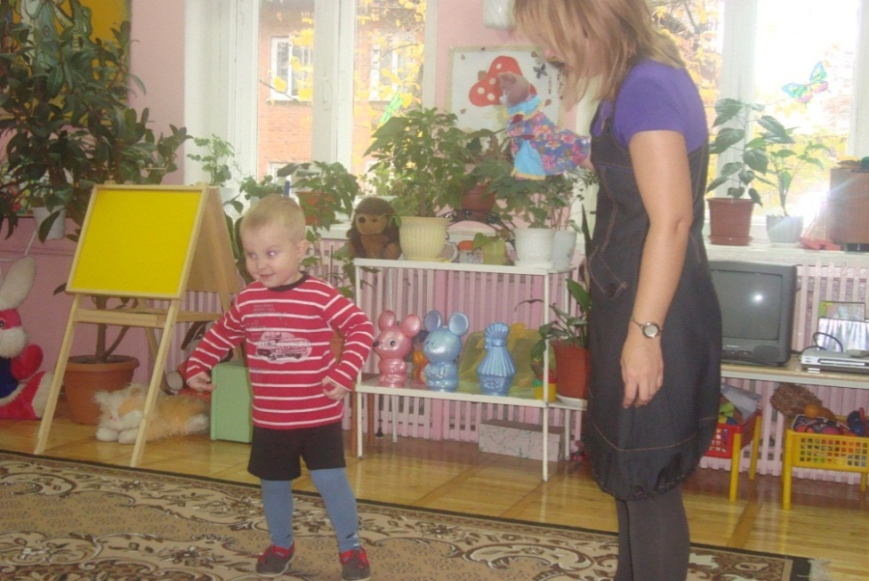
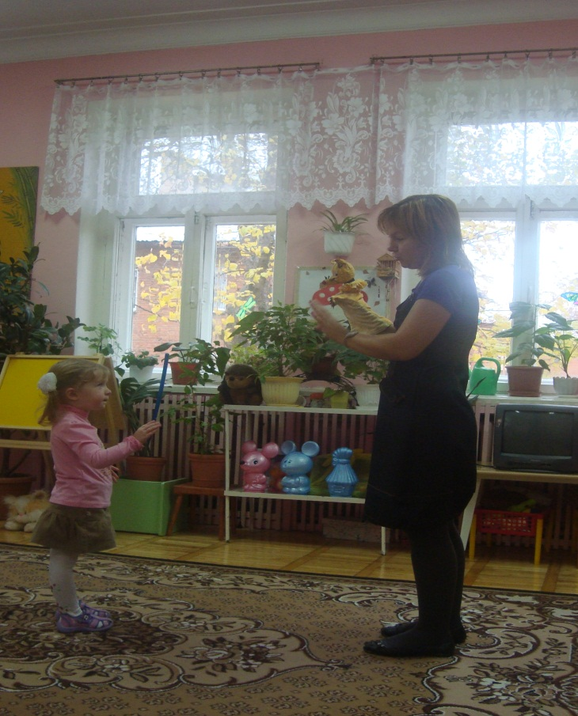
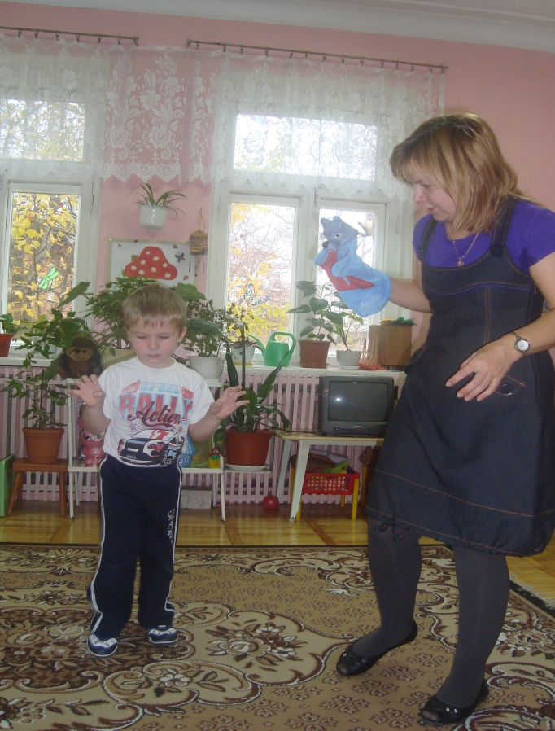
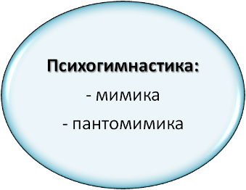

Slide 14
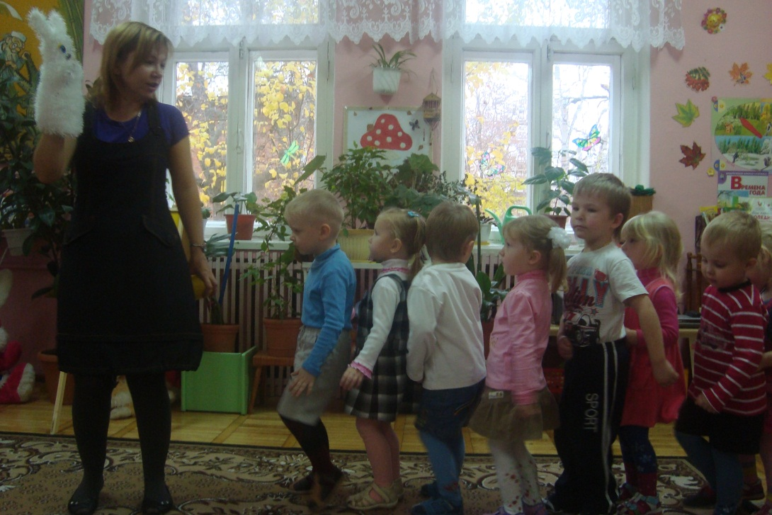
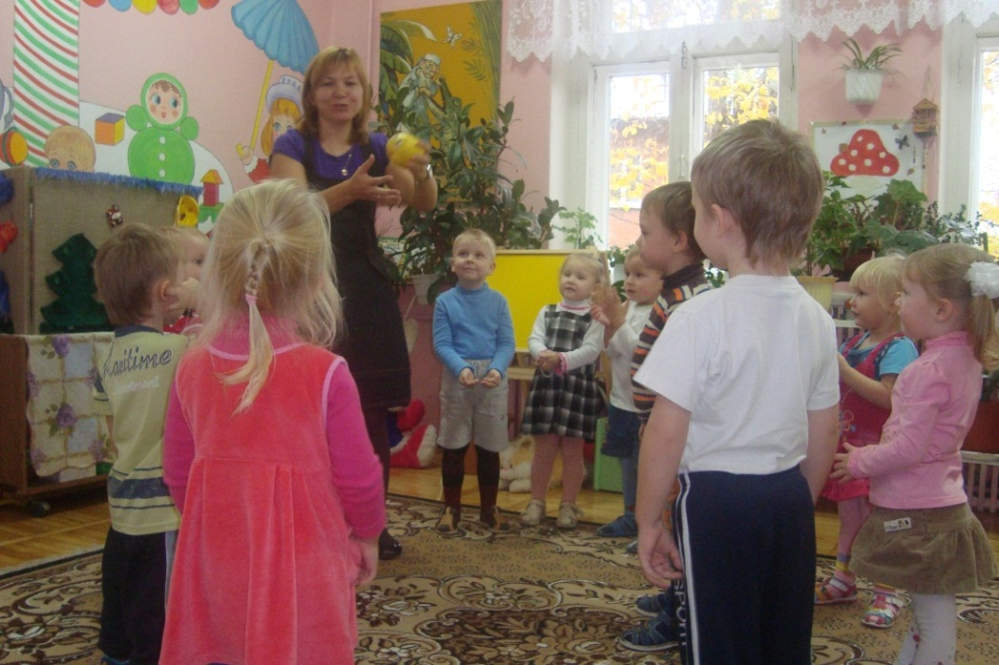
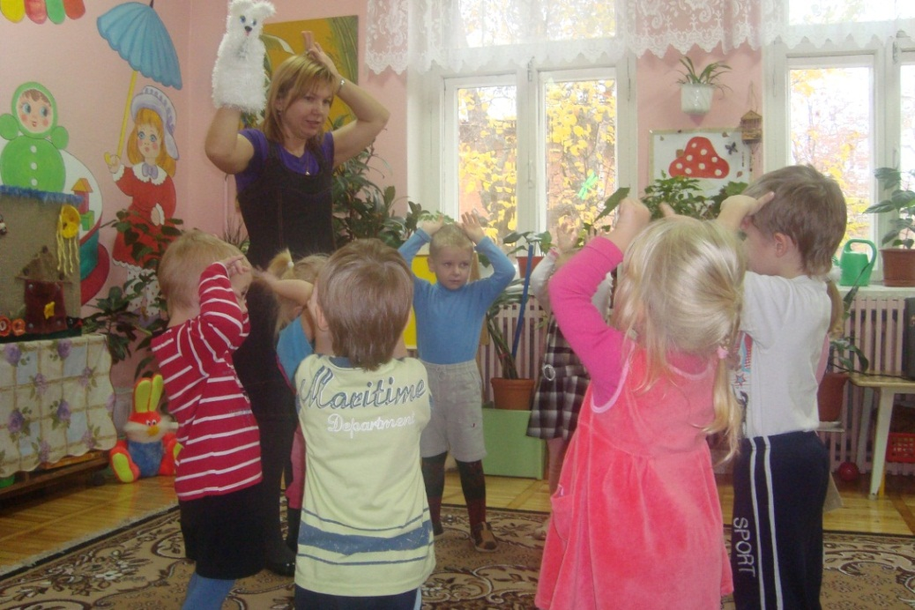

Slide 15
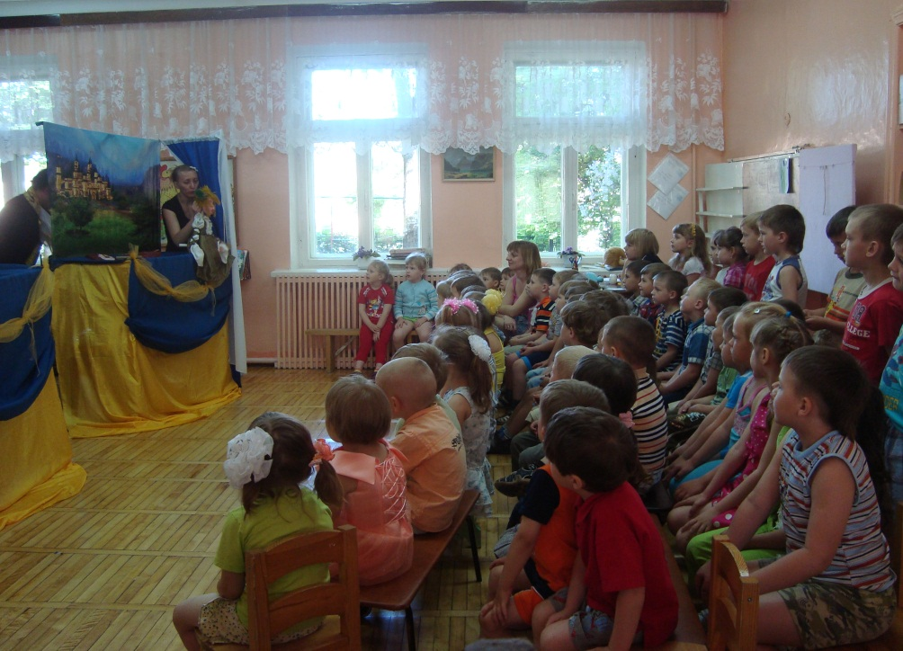
Взаимодействие с родителями
Посещение театра.
Индивидуальные беседы.
Помощь в изготовлении театральных кукол.
Оформление уголка по мотивам любимых сказок.
Открытый показ сказки.

Slide 16
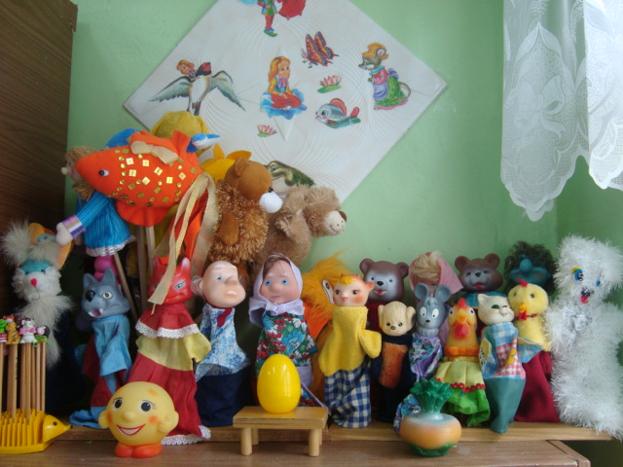
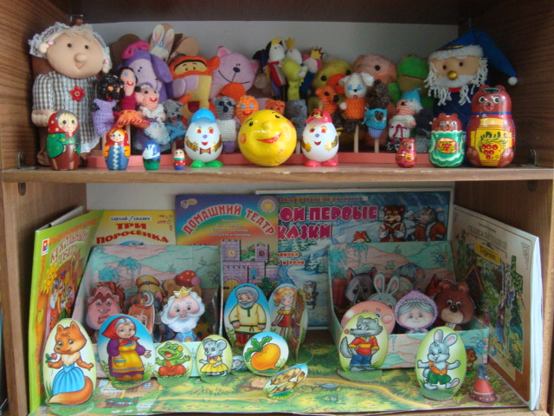
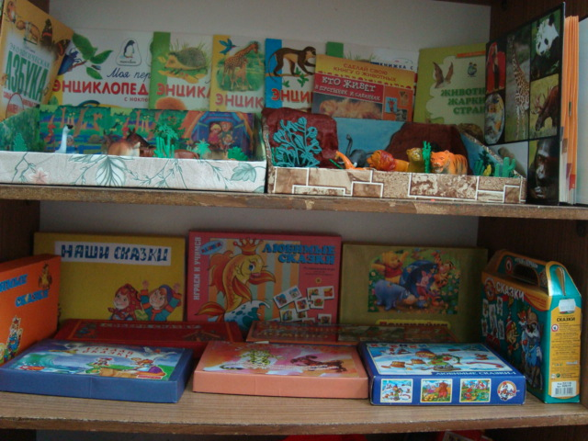
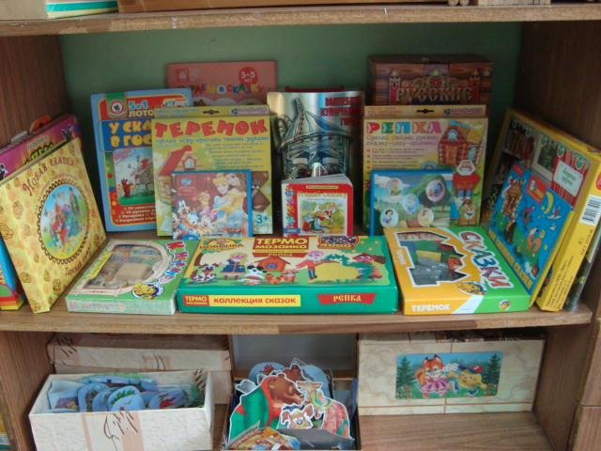
Оформление уголка
по мотивам любимых сказок

Slide 17
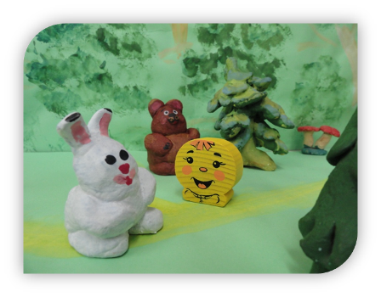
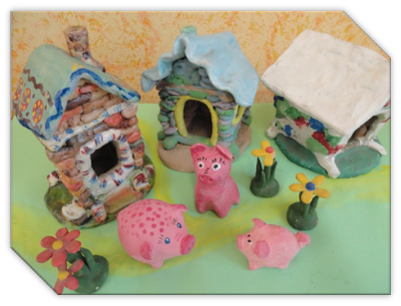
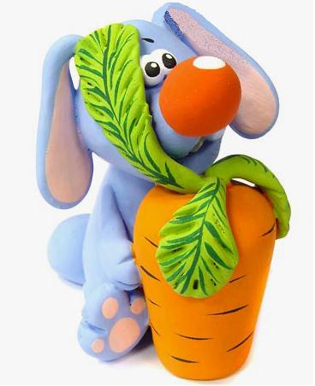
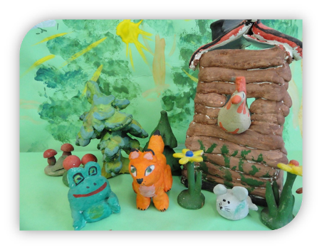
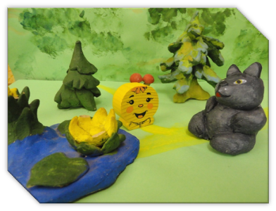
Оформление макетов по мотивам любимых сказок из соленого теста

Slide 18
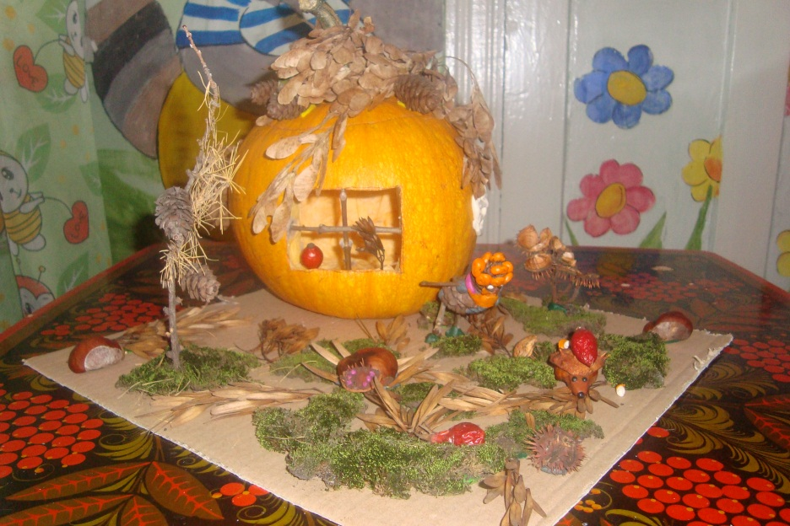
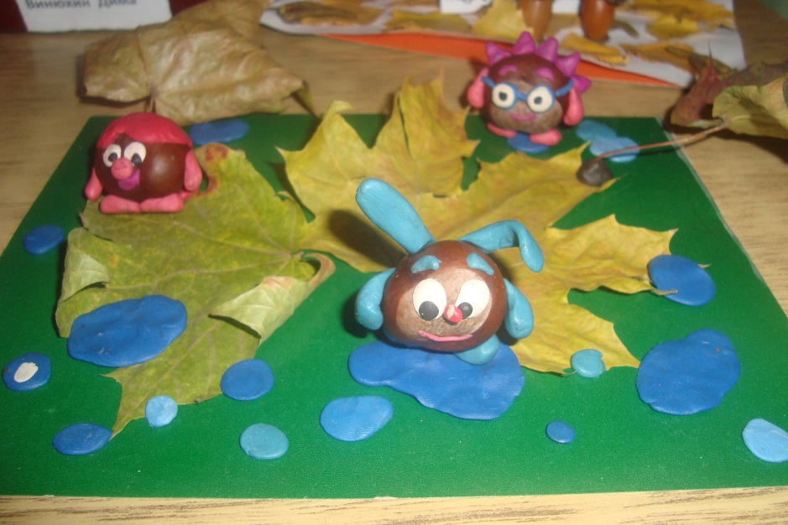
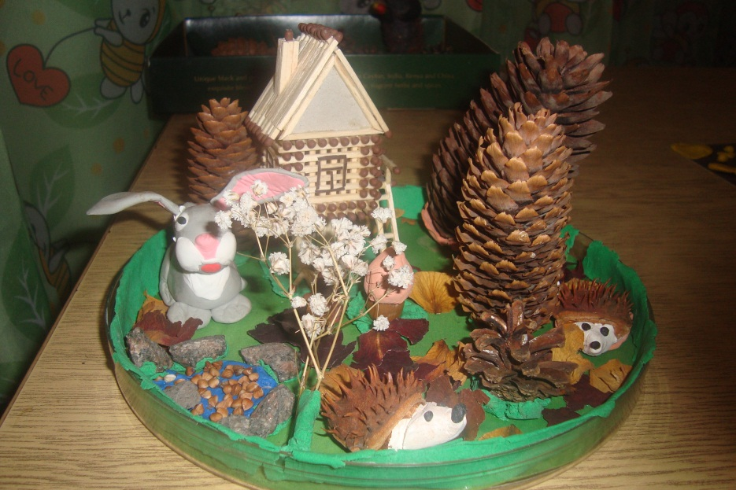
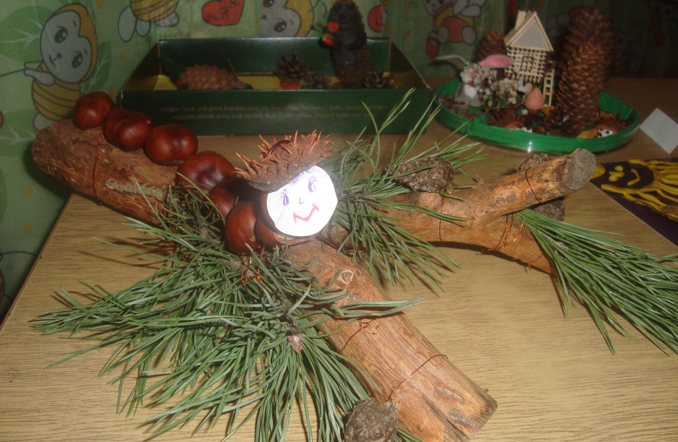
Оформление макетов по мотивам любимых сказок из природного материала

Slide 19
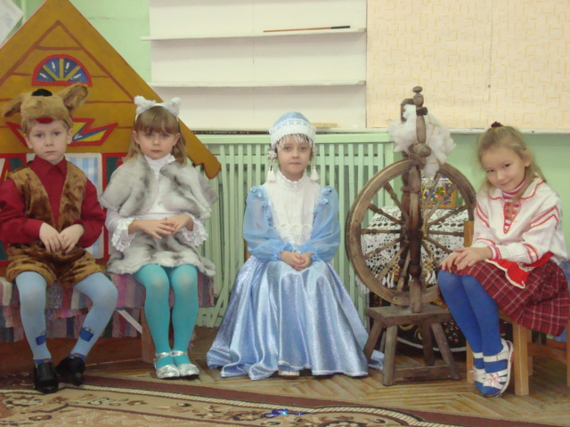
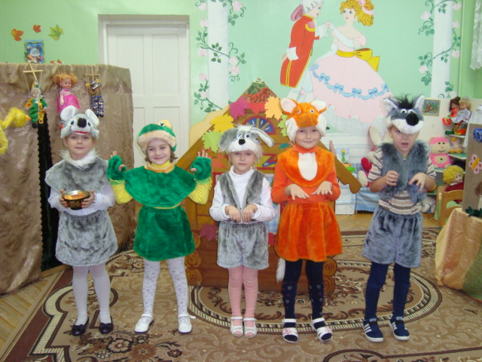
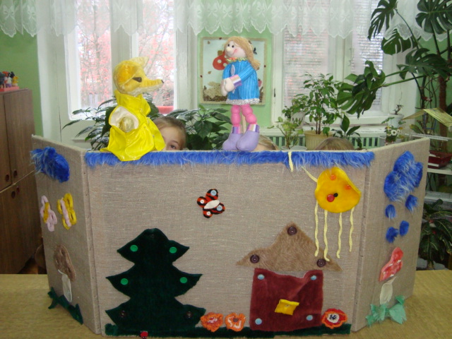
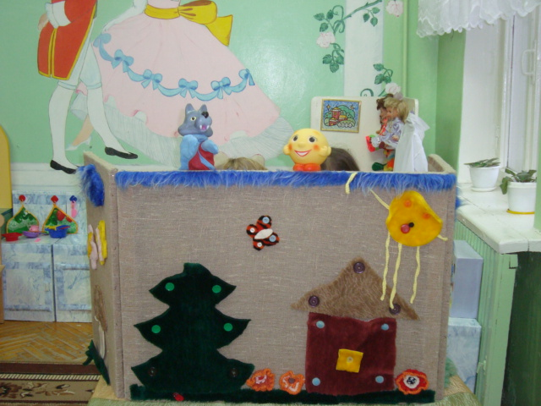
Детские спектакли

Slide 20
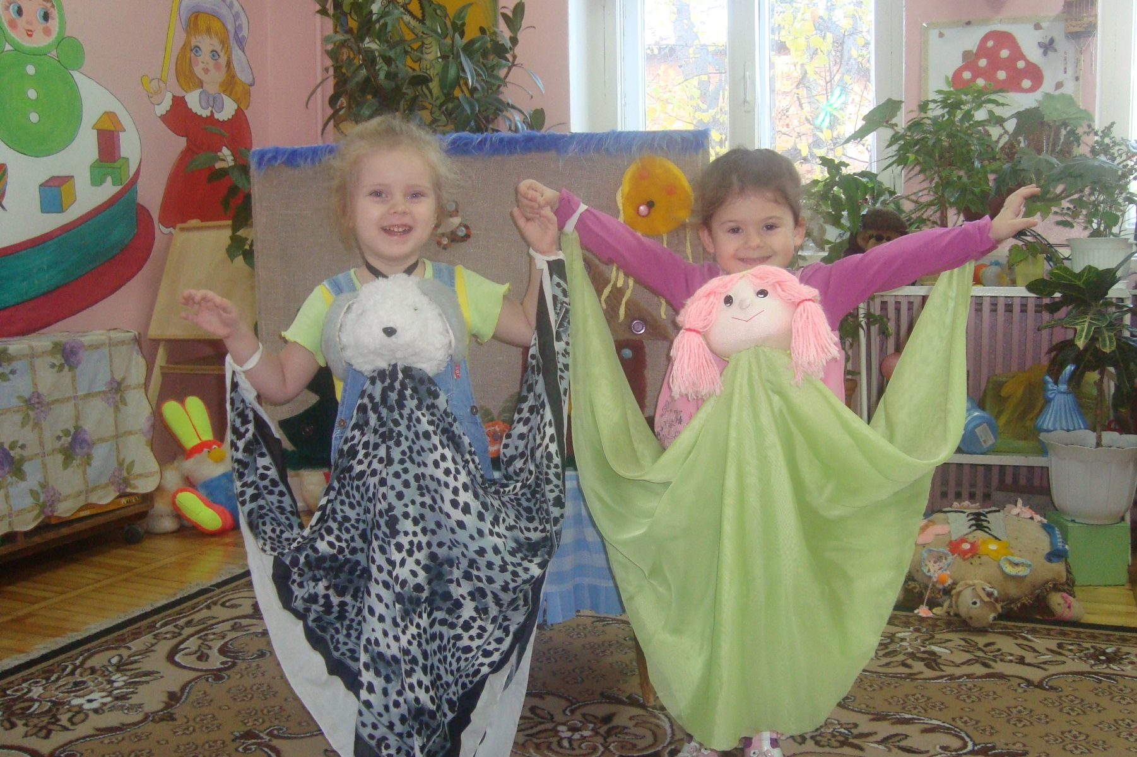
Игра – драматизация русской народной сказки «Маша и медведь»
«Маша и медведь»

Slide 21
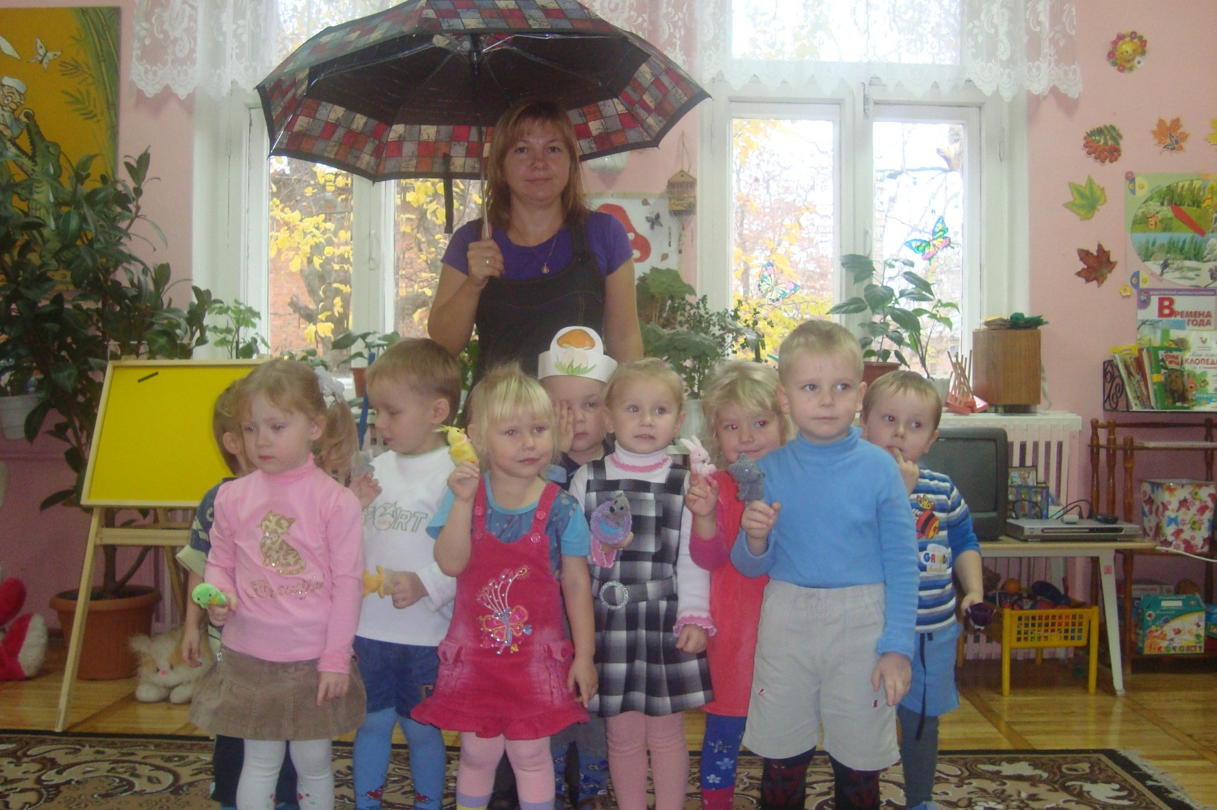
игра – драматизация по сказке В. Сутеева
«Под грибком»

Slide 22
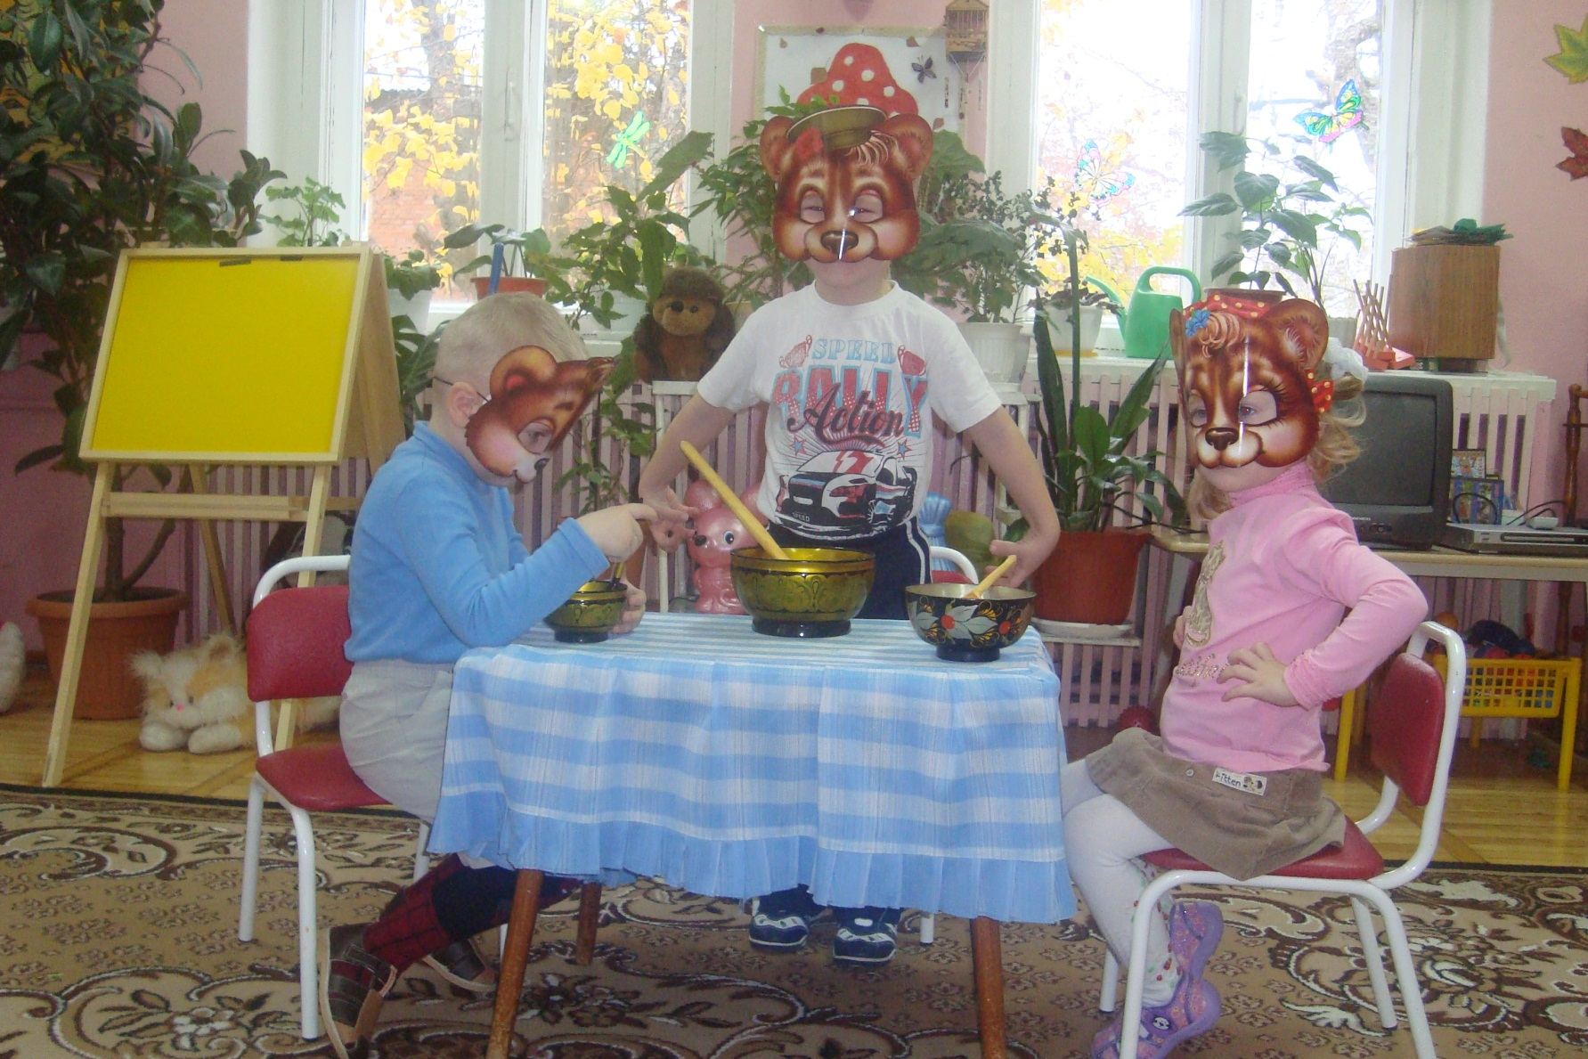
Театрализованная игра по мотивам русской народной сказки «Три медведя»

Slide 23
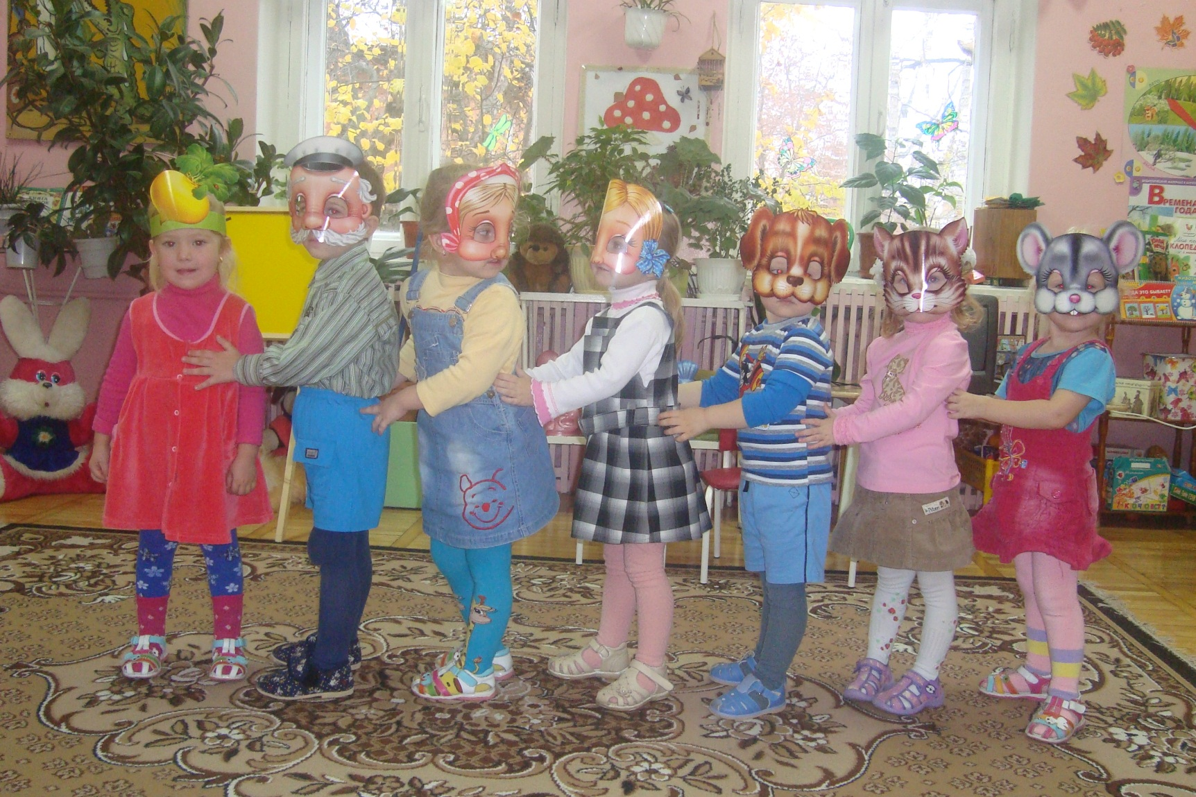
Драматизация русской народной сказки
«Репка»

